Slide 1
Взаємозв’язки між організмами. Співіснування організмів. Угруповання організмів
Бартош Є.М.

Slide 2
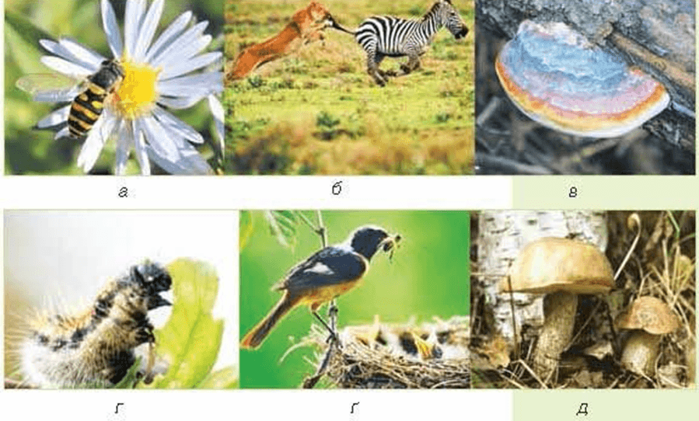
Взаємозв’язки між організмами

Slide 3
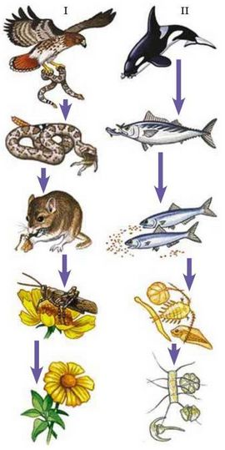
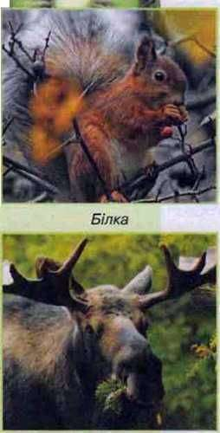

Slide 4
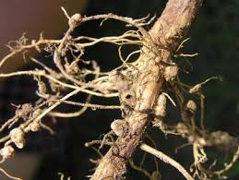
Взаємозв’язки між організмами

Slide 5
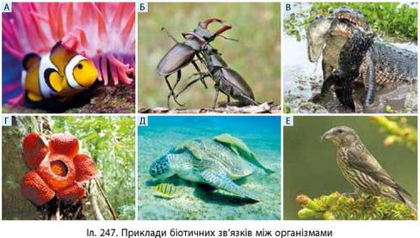
Взаємозв’язки між організмами

Slide 6
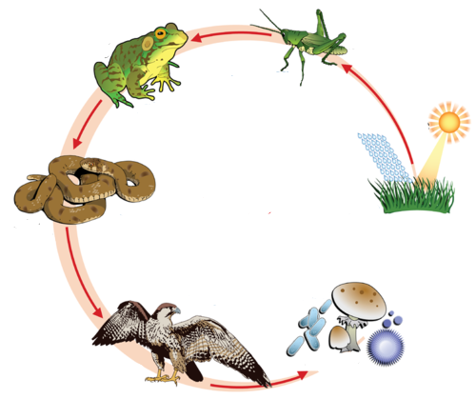

Slide 7
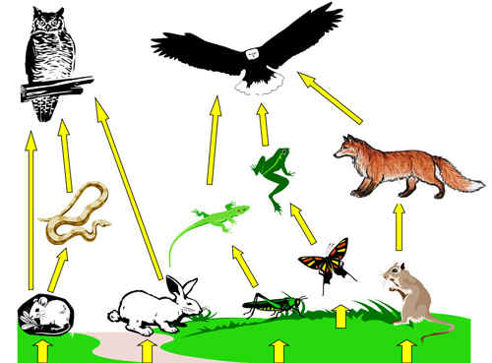

Slide 8
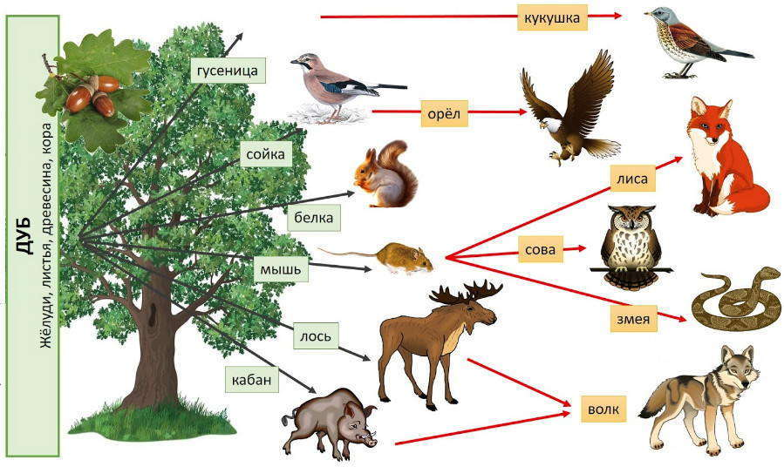
Взаємозв’язки між організмами

Slide 9
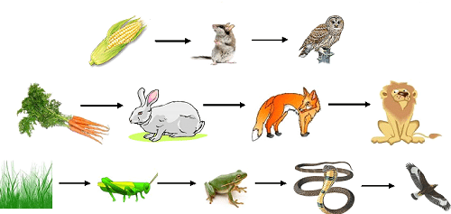
Взаємозв’язки між організмами

Slide 10
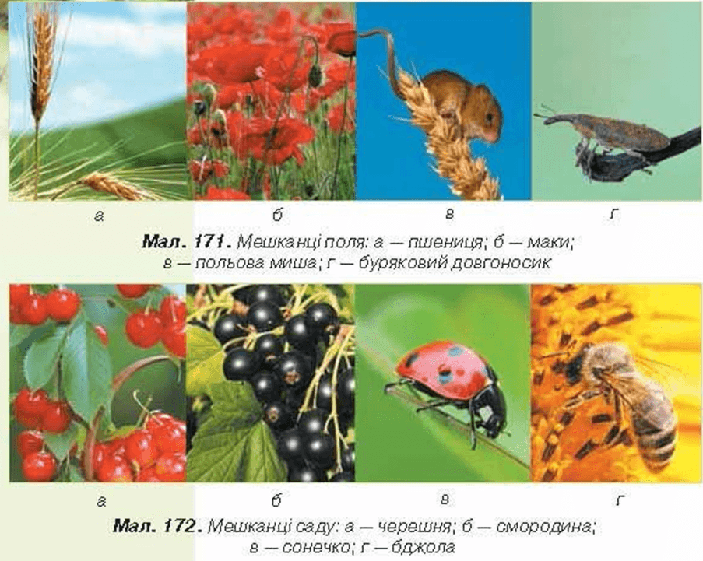

Slide 11
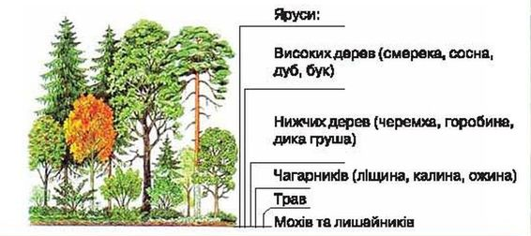
Рослинне угруповання

Slide 12
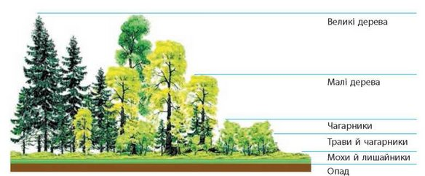
Яруси рослин у лісі

Slide 13
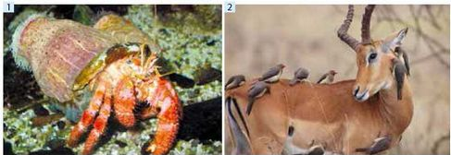
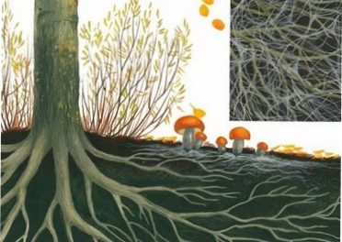

Slide 14
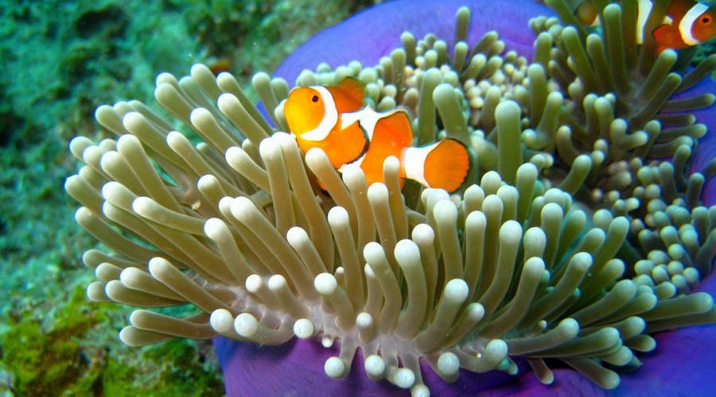
Симбіоз

Slide 15
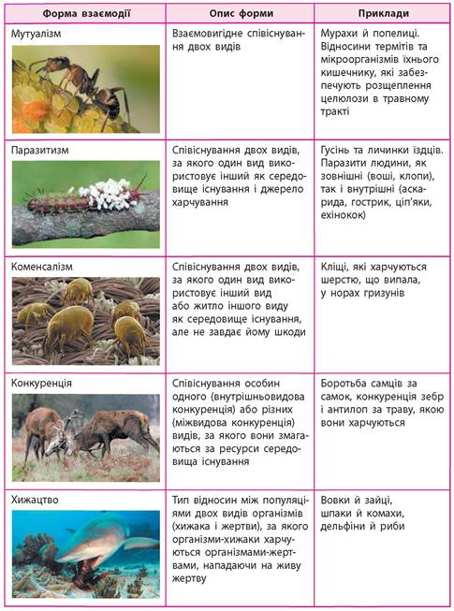

Slide 16
Домашнє завдання
Опрацювати § 43 «Взаємозв’язки між організмами. Співіснування й угруповання організмів», вивчити приклади взаємозв’язків між організмами, співіснування організмів.

